Slide 1
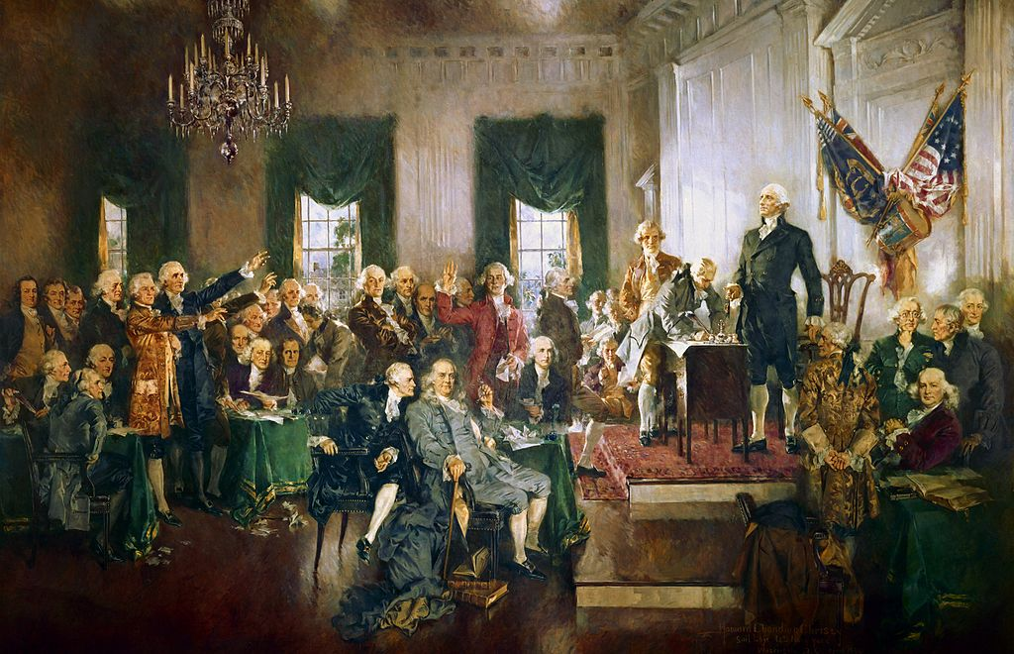
التعديلات الدستورية في الولايات المتحدة الأميركية ( دراسة تأريخية)
محاضرة يقدمها / د. ماهر مبدر عبد الكريم / قسم التاريخ
لوحة توضح الآباء المؤسسون للولايات المتحدة الأميركية وهم يوقعون الدستور الأميركي بريشة هوارد تشاندلر كريستي

Slide 2
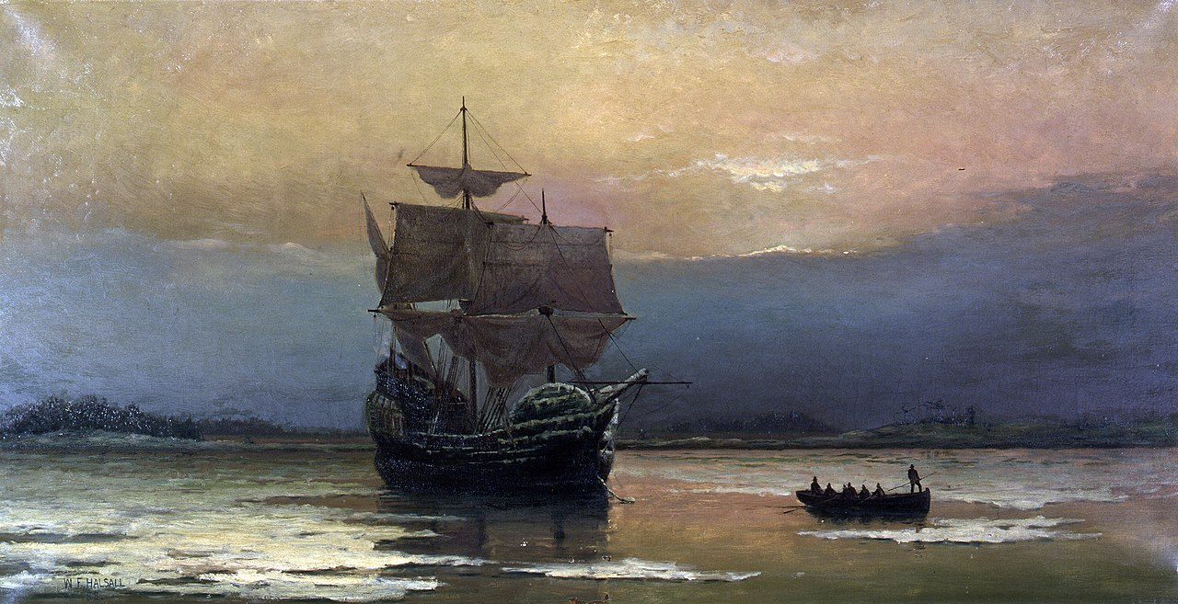
اسم السفينة التي أقلت الرواد الأوائل إلى أمريكا ،عام 1620، والتي تم بناؤها حوالي عام 1610 م، ومن المحتمل أنها كانت ذات ثلاثة أشرعة، وطابقين، أما طولها فكان 25 م، ووزنها 150 طنًا. وكان قبطانها هو كريستوفر جونز. غادرت المايفلاور إنجلترا في 15 اب 1620 م ومعها سفينة أخرى اسمها سبيدول. أبحرت المايفلاور وحدها ـ بعد أن عادت مرتين بسبب الثقوب التي أصابت السفينة سبيدول ـ من ميناء بليموث في 16 ايلول وعلى متنها 106 ركاب. وصلت السفينة إلى كيب كود، التي تُعرف الآن باسم ميناء بروفنستاون في 21 تشرين الثاني، ووصلت إلى المكان المعروف باسم بليموث بولاية ماساشوسيتس في 26 كانون الاول.

Slide 3
الدستور الأميركي:
هو الوثيقة المؤسسة للحكومة الفيدرالية للولايات المتحدة الأمريكية كما يشكّل القانون الأعلى للبلاد، وهو أقدم دستور مكتوب غير منقطع الاستعمال في العالم. يؤسس الدستور للحكومة الفيدرالية الأمريكية ثلاث سلطات منفصلة وهي التشريعية ويمثلها الكونغرس والتنفيذية ويمثلها رئيس الولايات المتحدة الأميركية والقضائية وتمثلها المحكمة العليا للولايات المتحدة الأميركية. وينظّم العلاقات بينها، كما يحوي بنوداً تهدف لضمان حقوق الأفراد في الحياة والملكية، وفي حرية العبادة والتعبير. ومن أجل ضمان هذه الحريات، شدد واضعوا الدستور الأميركي على ضرورة وجود قيود لصلاحيات كل من سلطات الحكم وتم تقسيم الصلاحيات لضمان عدم أخذ القوة من قبل شخص أو طرف واحد، فضلا عن مساواة الجميع أمام القانون، ويضمن فصل الدين عن الدولة كدولة علمانية.

Slide 4
دستور الولايات المتحدة الأمريكية دستور اتحادي; يتميز الدستور الاتحادي، بأنه دستور مكتوب، كما أنه دستور جامد غير مرن إذ لا يجوز تعديله بقانون عادي. ويرجع ذلك إلى الأهمية الكبيرة لهذا الدستور، إذ أنه يتولى تحديد اختصاصات الحكومة المركزية والبرلمان الاتحادي وكذلك حكومات الولايات، ولهذا فإن على جميع هذه الهيئات أن تحترم نصوصه من دون ارتكاب أدنى مخالفة له, يشترط موافقة ثلاثة أرباع الولايات على التعديل، بعد تقديمه من ثلثي أعضاء الكونغرس.

Slide 5
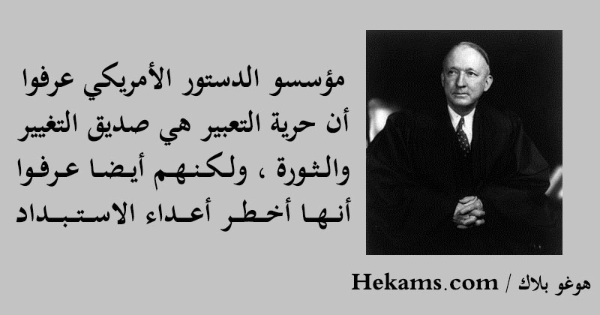
هوغو لافاييت بلاك محامي وسياسي وقاضي أمريكي، عمل عضوًا في مجلس الشيوخ الأمريكي منذ عام 1927 إلى عام 1937، وشغل منصب معاون قاضٍ في المحكمة العليا للولايات المتحدة منذ عام 1937 إلى عام 1971. أيد بلاك، وهو عضو في الحزب الديمقراطي ومناصر مخلص لبرامج الصفقة الجديدة، فرانكلين روزفلت في الانتخابات الرئاسية لعامي 1932 و1936.

Slide 6
أستمدت مواد الدستور الأمريكي مضمونها من نظريات الفلاسفة الإنكليزيين جون لوك و توماس هوبز وإدوارد كوك، والفيلسوف الفرنسي جان جاك روسو، وآمن هؤلاء المفكرين بأن قبول الأفراد بالالتزام السياسي اتجاه المجتمع على أساس المصلحة الذاتية والمنطق، وأدركوا تماماً مزايا مجتمع مدني تكون لأفراده حقوق وواجبات.
أدت بنود الوحدة بين الولايات الأميركية إلى إعطاء قوة للولايات أكثر من القوة التي أعطوها للحكومة المركزية.

Slide 7
بناء على ذلك دعا الكونغرس الأمريكي إلى عقد مؤتمر في 14 ايار 1784 لمناقشة أمر الدستور، وارسلت الولايات نوابها إلى فيلاديلفيا التي كانت العاصمة الاتحادية وقتها وكان أول مؤتمر لاختيار رئيس للولايات المتحدة الأميركية. وقد اقترح على أن يكون بنيامين فرانكلين أول رئيس للدولة الجديدة لاعتبارات أهمها سنه ورجاحة عقله حيث كان عمره 81 سنة ولكنه رفض ذلك. وقد اقترح المؤتمرون ان يكون جورج واشنطن أول رئيس للولايات المتحدة. وبالفعل فقد تم اختياره من قبل الأغلبية العظمى.

Slide 8
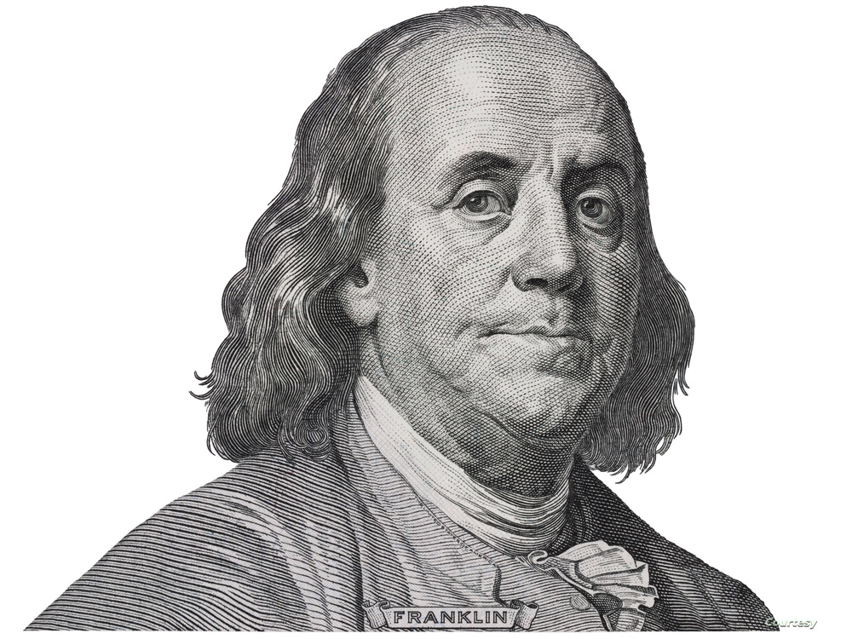
بنيامين فرانكلين

Slide 9
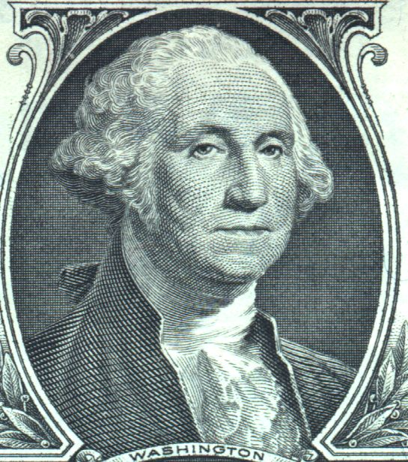
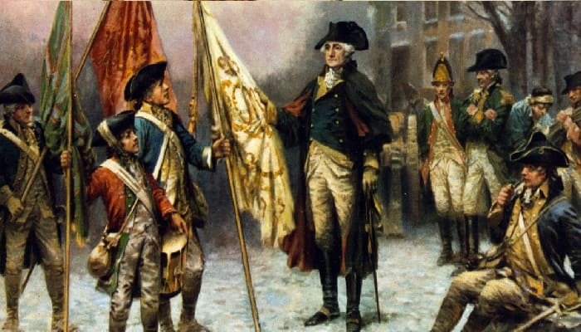
جورج واشنطن

Slide 10
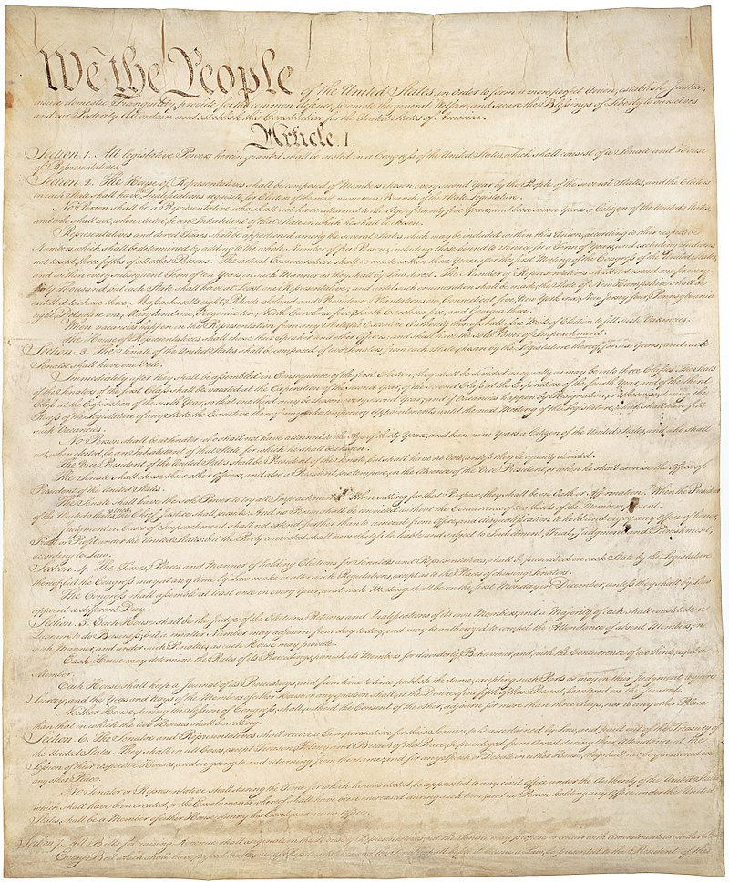
الصفحة الأولى من النسخة الأصلية للدستور الأمريكي

Slide 11
ثم بدأ المؤتمرون في مناقشة الدستور الجديد، وبعد مساجلات عنيفة أقر الدستور الأمريكي بافتتاحيته التالية : ((نحن، شعب الولايات المتحدة، وحتى نشكل وحدة متكاملة، ويتم العدل ونضمن الأمن القومي، ونزود حماية عامة، ونبني مستقبلا جيداً ونؤمن الحرية لأنفسنا نتبنى هذا الدستور للولايات المتحدة الأمريكية)).
نصت المادة الأولى من الدستور على أن جميع القوى السياسية لابد لها أن تكون في يد المجلس التشريعي الأعلى المسمى الكونغرس الأمريكي والذي يتألف من مجلسي الشيوخ والنواب.
أعطي دستور الولايات المتحدة (الفدرالي) سيادة أعلى من دساتير الولايات، وهذه الحالة أعطت المحكمة العليا سلطة فرض تطبيقه، فقد تضمن الدستور فقرة أعلنت أن إجراءات الحكومة القومية تكون لها السيادة عندما يتضارب استخدامها الدستوري لسلطتها مع الإجراءات المشروعة للولايات.

Slide 12
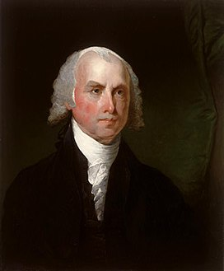
جيمس ماديسون الابن و رابع رئيس للولايات المتحدة الاميركية 1809 – 1817
لقب ب ( ابي الدستور)

Slide 13
علمانية الدولة في الدستور الأمريكي
يعتبر دستور الولايات المتحدة وثيقة علمانية تبدأ بعبارة "نحن الرجال" ولا تحتوي الوثيقة على أي ذكر لكلمة الرب، الإشارة إلى كلمة دين في الدستور استخدمت للتأكيد على عدم التمييز بين المواطنين على أساس عقائدهم، فالفقرة السادسة من الدستور تنص على أنه ليس من الوارد إجراء اختبار ديني لأي شخص يرغب في شغل أي وظيفة حكومية. كما نص أول تعديل أدخل على الدستور ينص على أن الكونغرس لن يقوم بأي حال من الأحوال بتشريع قانون قائم على أساس ديني.

Slide 14
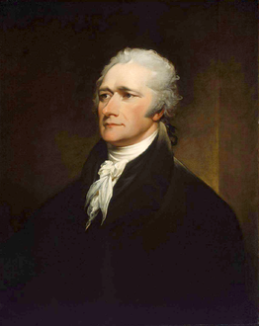
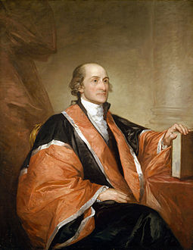
اليمين/ جون جاي - احد المؤسسين الاباء وواضعي الدستور الأميركي.
اليسار/ الكسندر هاملتون – احد المؤسسين الاباء وواضعي الدستور الأميركي وأول وزير خزانة في ادارة الرئيس جورج واشنطن 1789-1795 وقائدا للجيش الاتحادي.

Slide 15
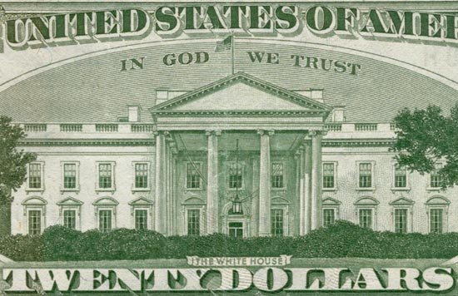
شعار بالله نثق
تمت إضافة عبارة (بالله نؤمن) كشعار للولايات المتحدة الأميركية بعد أن تبنته ولاية فلوريدا على علمها. تمت الموافقة على استعماله على الدولار الأمريكي سنة 1782.

Slide 16
تعديلات الدستور الأميركي
صادقت الولايات على الدستور بما فيها فرجينيا ونيويورك عام 1788، لكن ولايتي رود آيلاند ونورث كارولينا رفضتا إقرار الدستور والاشتراك في الحكومة الجديدة إلا بعد أن وافق الكونغرس على إضافة وثيقة الحقوق إلى الدستور.
لقد صيغت هذه التعديلات بهدف حماية الحريات الفردية من إمكانية ممارسة الحكومة الفدرالية لحكم غير عادل واقترح 15 تعديلا فقبل الكونغرس أن يحيل 12 منها إلى الولايات لكي تصادق عليها طبقا لأحكام التعديل التي نصت عليها المادة الخامسة من الدستور وبحلول 15 كانون الأول 1791 كان عدد كاف من الولايات قد وافق على عشرة من أصل اثني عشر تعديلا وجعلها جزءا دائما من الدستور.

Slide 17
وعرفت هذه التعديلات بـ (وثيقة الحقوق)أما التعديلين المرفوضين فأولهما يتعلق بحجم مجلس النواب والذي يقضي بتغيير نسبة الممثلين من واحد لكل 30,000 شخص إلى واحد لكل 50,000 شخص أما التعديل الثاني المرفوض فدعا إلى عدم تمكين الكونغرس من تعديل رواتب أعضائه إلا بعد إجراء انتخابات لأعضاء مجلس النواب.
وبحلول عام 1992 اصبح هناك 27 تعديلاً ويمكن اقتراح التعديلات بأغلبية ثلثي أصوات أعضاء كل من مجلسي الكونغرس ( النواب والشيوخ) أو عن طريق مؤتمر وطني يدعو له الكونغرس. ويصبح التعديل جزءا من الدستور بعد المصادقة عليه إما من قبل المجالس التشريعية لثلاثة أرباع الولايات على الأقل أو من قبل مؤتمرات تعقد في ثلاثة أرباع الولايات على الأقل وتصبح هذه التعديلات جزء من الدستور الاميركي.

Slide 18
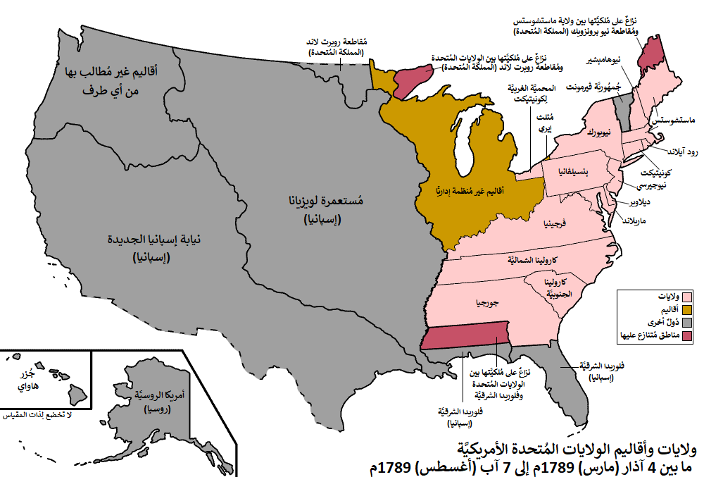

Slide 19

العلم الأميركي

Slide 20
تعديلات دستور الولايات المتحدة الأمريكية
عدل الدستور لأول مرة سنة 1791 بإضافة عشر مواد سميت ((وثيقة الحقوق)) Bill of rights وتتضمن هذه المواد على أنه لا يحق لمجلس الشيوخ سن قوانين تفرض إتباع دين معين، وتمنع حرية النقد حديثا أو كتابة أو تحد من حرية الصحافة أو تمنع التجمعات الشعبية للتعبير عن مطالبهم. ولا يحق لمجلس الشيوخ أيضا سن قانون يمنع المواطنين من حمل السلاح أو اقتناءه أو بيعه، أو شراءه. ولا يحق لأحد ممثلي الدولة أو الجيش دخول بيت مواطن إلا بموافقة المالك، ولا يحق للدولة البحث في أوراق أو ممتلكات المواطنين ولا يحق أخذ أموال الأفراد العقارية بدون تعويض مقبول من المواطنين. وفي حالة ارتكاب جريمة فللمجرم الحق في الإسراع لمحاكمته، وله الحق في أن يعرف الجرم الذي ارتكبه أو المخالفة التي قام بها، وله الحق في مقابلة الشهود الذين يشهدون ضده وسماع اقوالهم، وله الحق في الحصول على شهود لمصلحته وله الحق في تعيين مجلس قضائي يدافع عنه.

Slide 21
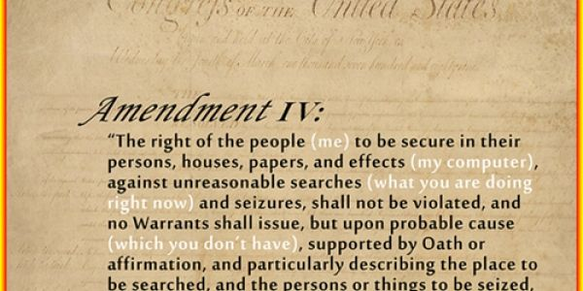
التعديل الثالث عشر للدستور الأمريكي
تم إقرار التعديل الثالث عشر للدستور الأمريكي بعد أشهر قليلة من الحرب الأهلية الأمريكية ، وبموجبه تم إلغاء العبودية بكافة أشكالها باستثناء من يدان بجريمة داخل الولايات المتحدة ، وأقر الكونغرس ذلك التعديل في 31 كانون الثاني 1865 وصدقت عليه الولايات في 6 ديسمبر 1865

Slide 22
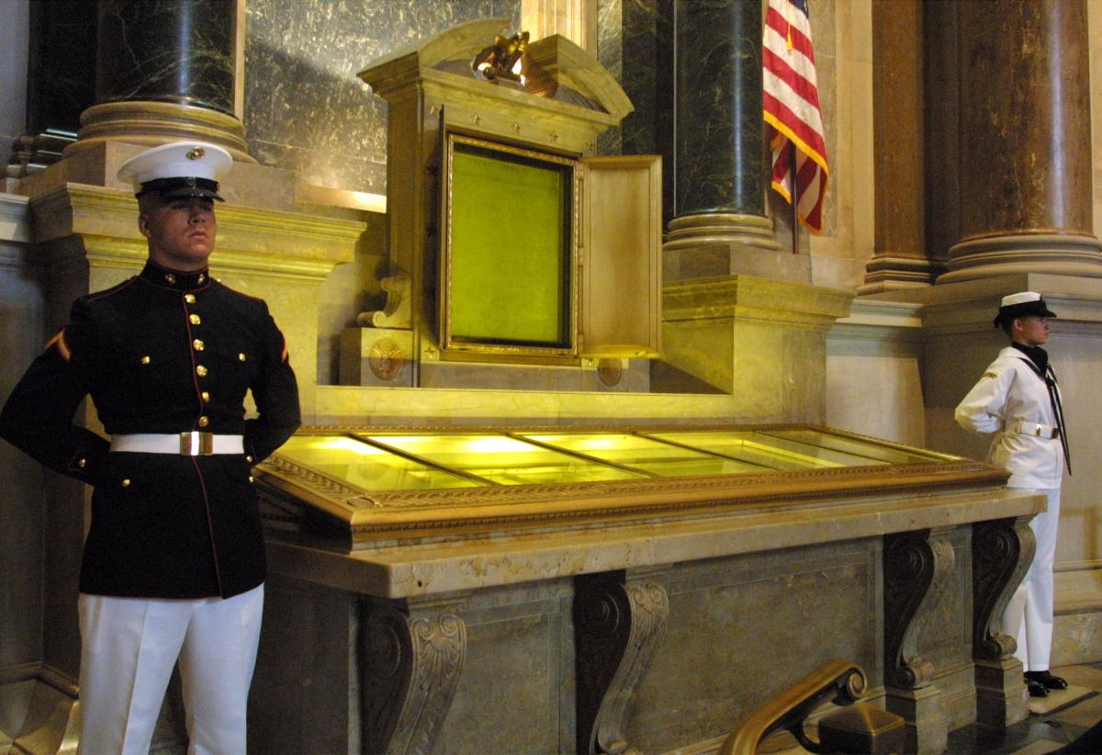

Slide 23
التعديل الحادي عشر
لا تعتبر السلطة القضائية التي تتمتع بها الولايات المتحدة على أنها تمتد إلى أية دعوى قانونية أو دعوى إنصاف، سبق أن شرع في إقامتها أو الإدعاء فيها، ضد إحدى الولايات المتحدة، مواطنون من ولاية أخرى أو مواطنو أو رعايا أية دولة أجنبية.
- اقترح هذا التعديل في 4 آذار - مارس من عام 1794 وصودق على هذا التعديل في 7 فبراير - شباط من سنة 1795

Slide 24
التعديل التاسع عشر
لا يجوز للولايات المتحدة ولا لأية ولاية فيها حرمان مواطني الولايات المتحدة حق الانتخاب، أو الانتقاص لهم من هذا الحق بسبب الجنس. تكون للكونغرس سلطة تنفيذ أحكام هذه المادة بالتشريع المناسب.
- اقترح هذا التعديل في 4 حزيران - يونيو من سنة 1919 و صودق عليه في 18 من شهر آب -أغسطس من سنة 1920.

Slide 25
التعديل العشرون
الفقرة الأولى
تنتهي مدة ولاية كل من الرئيس ونائب الرئيس ظهر يوم 20 من كانون الثاني/يناير، وتنتهي مدة ولاية أعضاء مجلسي الشيوخ والنواب ظهر يوم 3 من كانون الثاني/يناير من السنوات التي كانت ستنتهي فيها هذه الولايات لو لم تقر هذه المادة. وتبدأ عندئذ مدة ولاية خلفائهم.
-اقترح هذا التعديل في الثاني من شهر آذار مارس من سنة 1932 وتمت المصادقة عليه في 23 من شهر كانون الثاني - يناير من 1933

Slide 26
التعديل الحادي والعشرون
الفقرة الأولى
تلغي هذا المادة التعديل الثامن عشر لدستور الولايات المتحدة.
الفقرة الثانية
يحظر نقل مشروبات مسكرة في أية ولاية أو منطقة تابعة للولايات المتحدة أو أراضي داخلة في حيازتها، كما يحظر استيرادها إليها لغاية توزيعها أو استعمالها فيها بما يخالف قوانينها.
اقترح هذا التعديل في 20 شباط- فبراير من سنة 1933 و صودق عليه في 5 كانون الأول- ديسمبر من سنة 1933.

Slide 27
التعديل الثاني والعشرون
الفقرة الأولى
لا يجوز انتخاب أي شخص لمنصب الرئيس لأكثر من دورتين، كما لا يجوز لأي شخص تقلد منصب الرئيس أو قام بمهام الرئيس لأكثر من سنتين من أصل مدة ولاية انتخب لها شخص آخر رئيساً، أن ينتخب لمنصب الرئيس لأكثر من دورة واحدة. ولكن هذه المادة لا تطبق على أي شخص كان يشغل منصب الرئيس لدى اقتراح الكونغرس هذه المادة، ولا تمنع أي شخص يكون شاغلاً منصب الرئيس أو قائماً بأعمال الرئيس خلال مدة الولاية التي تصبح فيها هذه المادة نافذة المفعول، من تولي نصب الرئيس أو القيام بأعمال الرئيس حتى نهاية هذه الولاية.
اقترح هذا التعديل في 24 آذار - مارس من سنة 1947 و صودق عليه في 27 شباط - فبراير من سنة 1951.

Slide 28
التعديل الخامس والعشرون
الفقرة الأولى
في حالة عزل الرئيس من منصبه أو وفاته أو استقالته، يصبح نائب الرئيس رئيساً.
الفقرة الثانية
عندما يشغر منصب نائب الرئيس، يرشح الرئيس نائب رئيس يتولى هذا المنصب لدى تصويت أغلبية مجلسي الشيوخ والنواب بالموافقة على تعيينه.
اقترح هذا التعديل في 6 تموز - يوليو من سنة 1965 و صودق عليه في 10 شباط - فبراير من سنة 1967

Slide 29
التعديل السابع والعشرون
لا يصبح أي قانون يغير من التعويض المقدم لأعضاء مجلسي الشيوخ والنواب نظير خدماتهم نافذ المفعول إلا بعد وقوع انتخابات لانتخاب نواب اخرين.
اقترح هذا التعديل في 25 أيلول - سبتمبر من سنة 1989 و صودق عليه في 7 أيار - مايو من سنة 1992.

Slide 30
